Slide 1
ΧΑΡΑΚΤΗΡΙΣΤΙΚΑ ΑΣΘΕΝΩΝ ΜΕ ΑΠΟΜΟΝΩΣΗ CANDIDA AURIS ΣΤΟ ΠΑΝΕΠΙΣΤΗΜΙΑΚΟ ΓΕΝΙΚΟ ΝΟΣΟΚΟΜΕΙΟ ΠΑΤΡΩΝ (Π.Γ.Ν.Π.) ΤΟ ΧΡΟΝΙΚΟ ΔΙΑΣΤΗΜΑ ΙΑΝΟΥΑΡΙΟΣ – ΣΕΠΤΕΜΒΡΙΟΣ 2022.
ΧΟΝΔΡΟΛΕΟΥ ΑΝΝΑ¹, ΚΑΡΑΜΟΥΖΟΣ Β.^{2,4}, ΤΣΟΥΚΑΛΑ Α.¹, ΝΤΑΗ Ε.¹, ΜΠΕΛΜΠΑ Ε.¹, ΚΑΡΑΘΑΝΟΣ Ι.⁴, ΜΑΛΑΜΙΔΗΣ Μ.⁴, ΛΕΩΝΙΔΟΥ Λ.², ΚΟΛΟΝΙΤΣΙΟΥ Φ.³, ΦΛΙΓΚΟΥ Φ.⁴, ΛΕΚΚΟΥ Α.², ΠΑΛΗΟΓΙΑΝΝΗ Φ.³, ΜΑΡΑΓΚΟΣ Μ.², ΑΣΗΜΑΚΟΠΟΥΛΟΣ Σ.²
ΓΡΑΦΕΙΟ ΝΟΣΟΚΟΜΕΙΑΚΩΝ ΛΟΙΜΩΞΕΩΝ Π. Γ. Ν. Π.
ΤΜΗΜΑ ΛΟΙΜΩΞΕΩΝ ΠΑΘΟΛΟΓΙΚΗΣ ΚΛΙΝΙΚΗΣ Π. Γ. Ν. Π.
ΜΙΚΡΟΒΙΟΛΟΓΙΚΟ ΕΡΓΑΣΤΗΡΙΟ Π. Γ. Ν. Π.
ΜΟΝΑΔΑ ΕΝΤΑΤΙΚΗΣ ΘΕΡΑΠΕΙΑΣ Π.Γ.Ν.Π.

Slide 2
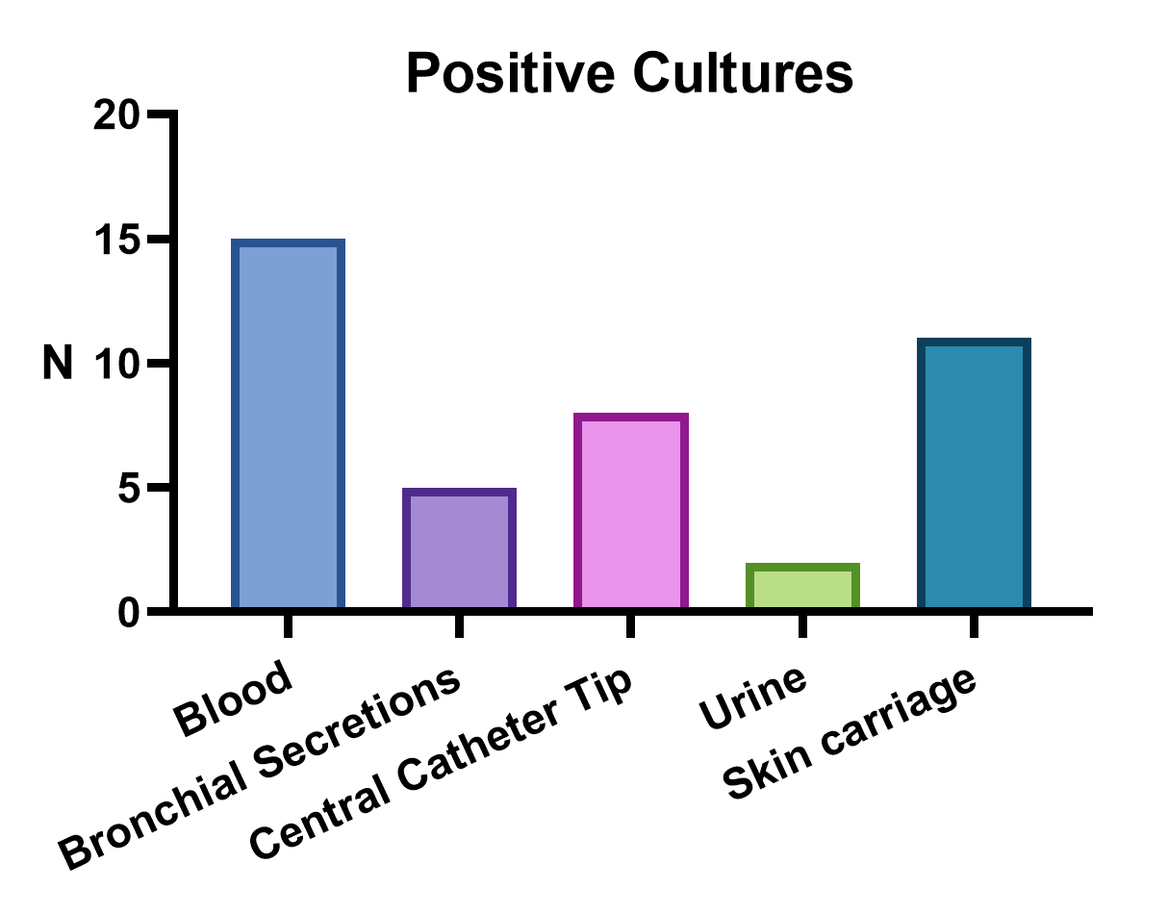
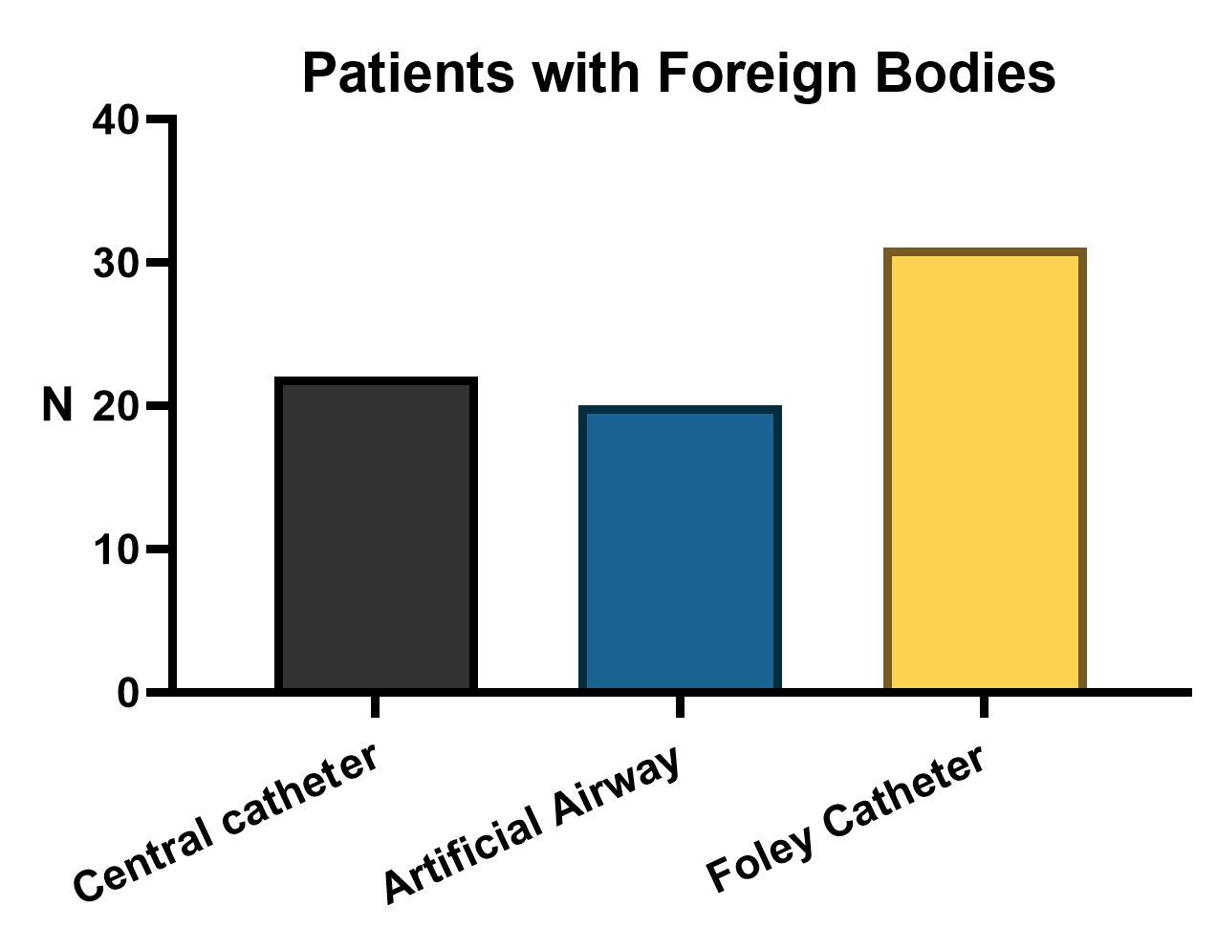
ΕΙΣΑΓΩΓΗ: Ο ζυμομύκητας Candida auris θεωρείται αναδυόμενη απειλή για τη δημόσια υγεία και έχει προκαλέσει την εγρήγορση των Συστημάτων Υγείας λόγω της πολλαπλής αντοχής σε αντιμυκητικά φάρμακα, της δυσκολίας στην ταυτοποίηση και της πρόκλησης επιδημιών σε μονάδες υγειονομικής περίθαλψης.
ΣΚΟΠΟΣ: Η ανάδειξη των χαρακτηριστικών των ασθενών του Π.Γ.Ν.Π. στους οποίους ανιχνεύτηκε Candida auris (λοίμωξη ή αποικισμός).
ΥΛΙΚΟ: Το δείγμα μας αποτελείται από τριάντα ένα (31) ασθενείς που νοσηλεύτηκαν στο Π.Γ.Ν.Π το χρονικό διάστημα από τον Ιανουάριο έως και τον Σεπτέμβριο του 2022 και στους οποίους απομονώθηκε ο μύκητας Candida auris.
ΜΕΘΟΔΟΙ: Πραγματοποιήθηκε προοπτική καταγραφή των δεδομένων σε υπολογιστικό φύλλο excel και ανάλυση τους με το λογισμικό Graphpad Prism ver. 9.3.
ΑΠΟΤΕΛΕΣΜΑΤΑ Ι: Κατά την καταγραφή διαπιστώθηκε ότι η πλειονότητα των ασθενών σε ποσοστό 64% νοσηλευόταν σε μονάδες εντατικής θεραπείας, ενώ το 36% σε παθολογικές κλινικές του νοσοκομείου. Το 45% των δειγμάτων αφορούσε Covid περιστατικά και το 55% Non-Covid. Το σύνολο των ασθενών έφερε ουροκαθετήρα (100%), το 71% κεντρικό φλεβικό καθετήρα (ΚΦΚ) και το 64% τεχνητό αεραγωγό.
3 out of 15 patients with fungemia died (1 severe covid, 1 Lung Cancer, 1 Endocarditis)
FLC: fluconazole, AMB: Amphotericin B, AFG: Anidulafungin

Slide 3
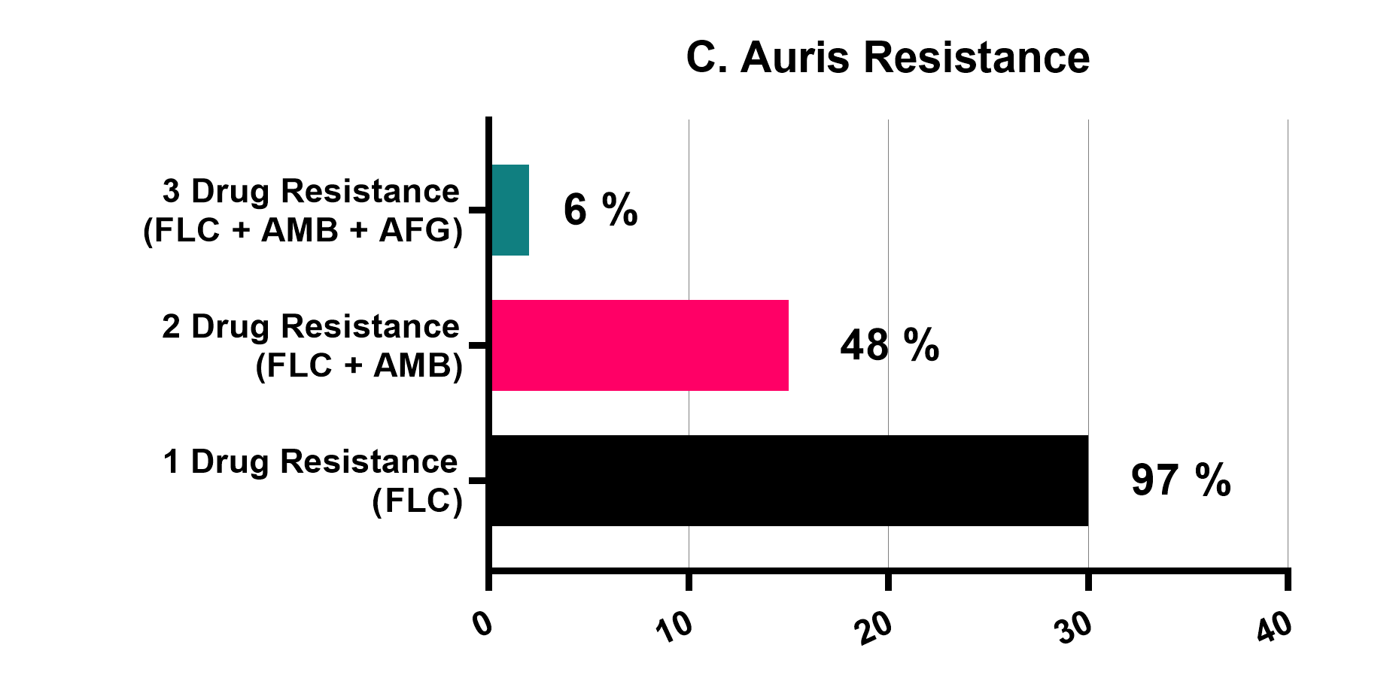
ΑΠΟΤΕΛΕΣΜΑΤΑ ΙΙ: 15 ασθενείς εμφάνισαν καντινταιμία και η θνητότητα τους στις 14 και 28 ημέρες διαμορφώθηκε στο 20% και 33% αντίστοιχα. Τέλος, τα στελέχη Candida Auris που απομονώθηκαν εμφάνισαν 97% αντοχή στη Φλουκοναζόλη, 48% στη Λιποσωμιακή Αμφοτερικίνη B, 6% στις Εχινοκανδίνες και 6% συνδυαστική πολυαντοχή σε όλα τα ανωτέρω.
FLC: fluconazole, AMB: Amphotericin B, AFG: Anidulafungin
ΣΥΜΠΕΡΑΣΜΑΤΑ: Κατά την διάρκεια του τέταρτου πανδημικού κύματος Sars-Cov-2 για πρώτη φορά στο νοσοκομείο μας απομονώθηκε C. Auris. Η πλειοψηφία των ασθενών ήταν βαρέως πάσχοντες και τα στελέχη που απομονώθηκαν εμφάνισαν υψηλό ποσοστό αντοχής σε Φλουκοναζόλη και Αμφοτερικίνη Β, ενώ ήταν στην πλειονότητα τους ευαίσθητα στις Εχινοκανδίνες.
3 out of 15 patients with fungemia died (1 severe covid, 1 Lung Cancer, 1 Endocarditis)
3 out of 15 patients with fungemia died (1 severe covid, 1 Lung Cancer, 1 Endocarditis)
FLC: fluconazole, AMB: Amphotericin B, AFG: Anidulafungin

